Slide 1
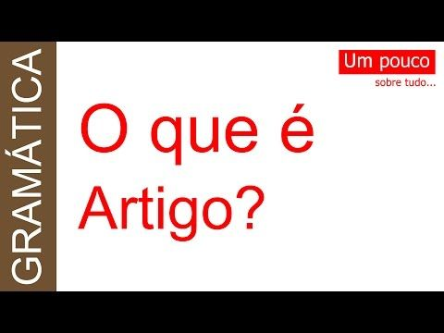

Slide 2
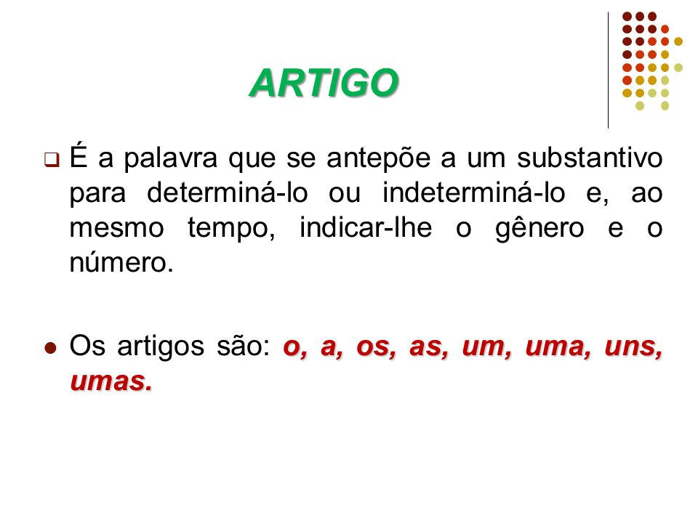

Slide 3
ATIVIDADE

Slide 4
1) Circule os artigos, sublinhe os adjetivos e indique, com uma seta, a que substantivo eles se referem.
a) O aluno estudioso consegue bons resultados.
b) As crianças pequenas estavam alegres.
c) A menina ficou irritada com o irmão
d) O homem usava um chapéu grande.
e) Maria encontrou um pobre gatinho martirizado
f) Esse menino tem cabelos pretos e encaracolados.

Slide 5
1) Circule os artigos, sublinhe os adjetivos e indique, com uma seta, a que substantivo eles se referem.
a) O aluno estudioso consegue bons resultados.
b) As crianças pequenas estavam alegres.
c) A menina ficou irritada com o irmão
d) O homem usava um chapéu grande.
e) Maria encontrou um pobre gatinho martirizado.
f) Esse menino tem cabelos pretos e encaracolados.

